Slide 1
IKT: Die nächsten 10 Jahre
Univ. Prof. Dr Sarah Spiekermann,
Institut für BWL und Wirtschaftsinformatik
Wien, November 2011

Slide 2
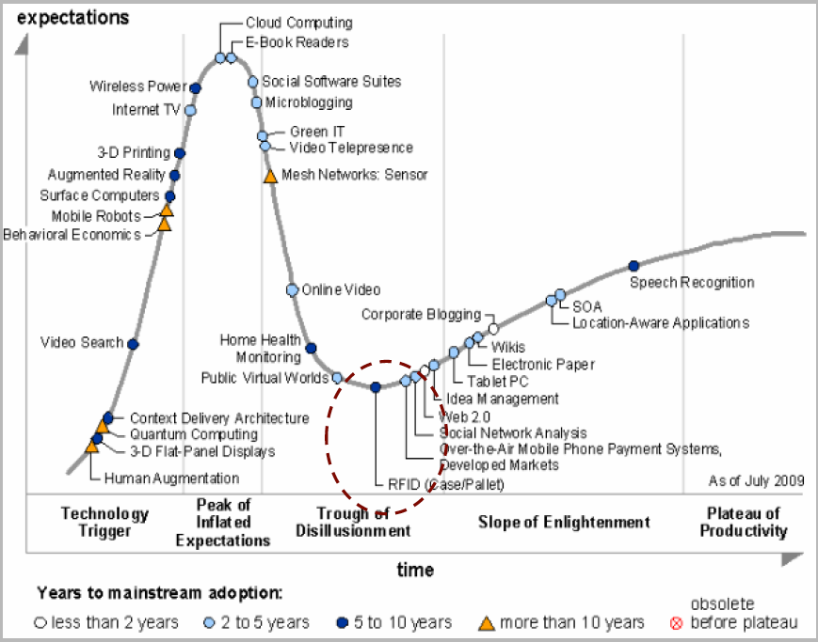
Fast jeder Informatik- oder Wirtschafts-informatikvortrag beginnt mit einem Hype.

Slide 3
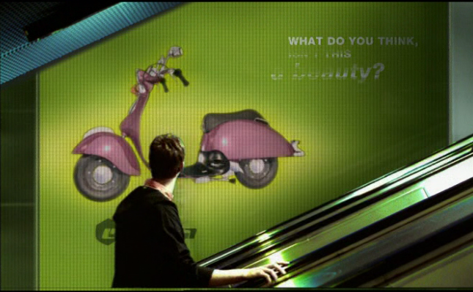
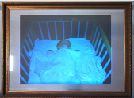
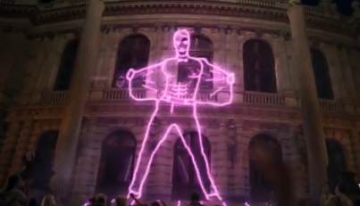

Ich könnte Ihnen erzählen, dass die Welt zum allgegenwärtigen Display wird,...
Adaptive Werbung im öffentlichen Raum
Bildschirme zu Hause

Slide 4
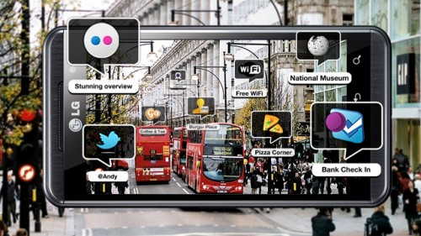
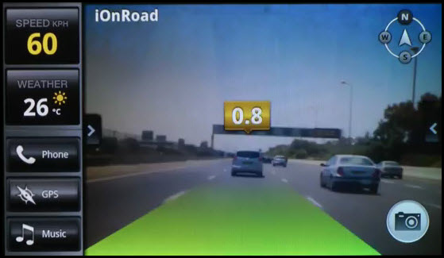
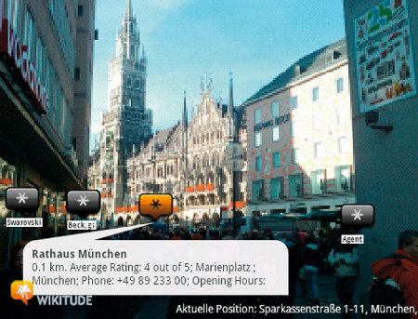
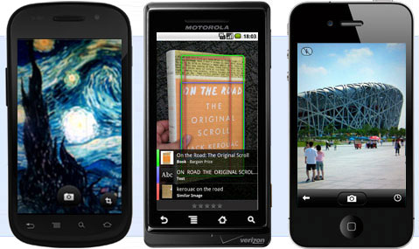
... dass die Welt ein virtuelles ‚Overlay‘ bekommt, ...
www.layar.com
Google Goggles
Notes:
Example: Layar AR Browser

Slide 5

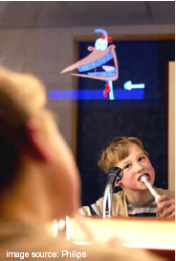
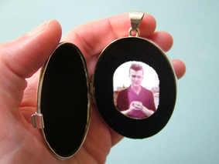
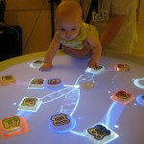
... und dass immer mehr Produkte einen zusätzlichen Nutzen in IKT suchen werden.
www.createartandtechnology.de
www.digitaljewellery.com
www.reactable.com

Slide 6
Wir gehen oft davon aus, dass die vorhandene Technik bestimmt, was kommt.
Technik-
determinismus
Einbettung von
Technik in
Märkte
Soziale Determination
von Technik
Sozialer
Konstruktivismus

Slide 7
Heute möchte ich einmal eine andere Perspektive einnehmen und fragen, wie die Gesellschaft die Technikdiffusion beeinflusst.
Technik-
determinismus
Einbettung von
Technik in
Märkte
Soziale Determination
von Technik
Sozialer
Konstruktivismus

Slide 8
Welche der vielen Technologien und Dienste werden wohl wirklich eine Rolle spielen? Und in welcher Form?
Eine Betrachtung der Gesellschaft als Auslöser für IKT-Trends

Slide 9
Unsere Gesellschaft wird von einer Reihe sozialer und ökonomischer Entwicklungen geprägt, die für IKT eine große Rolle spielen.
Ausgewählte Entwicklungen in westlichen Gesellschaften
Zunehmender globaler Wettbewerb (um Ressourcen, um Marktanteile)
Schwelende Unsicherheit bei Firmen und in der Bevölkerung angesichts einer Verschiebung globaler Machtstrukturen, Revolutionen im mittleren Osten, regelmäßiger Naturkatastrophen und eines möglichen Kollabs der Finanzmärkte
Postmoderne und Urbanisierung führen zu einer Suche nach Gemeinschaft („Neotribalismus“) ebenso wie zu „stammesähnlichen Lebensstil-Enklaven“
Generell wahrgenommene Beschleunigung des Lebens
Frustration mit bestehenden Machtstrukturen führen zur Verschärfung von Konfliktfeldern auf allen Ebenen der Gesellschaft; etwa zwischen Bevölkerungsgruppen (z.B. Eliten vs. Mehrheit), Bürger – Staat (z.B. Stuttgart 21), Behörden – unkontrollierbare multinationale Unternehmen (z.B. ULD vs. Facebook) sowie in Unternehmen
Notes:
Eliten vs. Mehrheit (Occupy Wall Street)
Bürger – Staat (Stuttgart 21)

Slide 10
Die gesellschaftlichen Entwicklungen prägen, welche Schwerpunkte Unternehmen bei IKT Investitionen setzen werden.
Gesell. Entwicklung | Ausgewählte Folge for Unternehmen | Resultierende IKT Trends
Zunehmender Wettbewerb | Innovationsdruck Preisdruck | Systematische ‚Erneuerung‘ trad. Produkte mit IKT Mehr Echtzeitpreise
Unsicherheit | Kontrollbedürfnis Bedürfnis nach Entscheidungs- absicherung und Risikominimierung | Boom von „Predictive Analysis“ Mehr IKT Risiko-Management Höhere Bedeutung von IT-Sicherheit Re-Insourcing
Postmoderne Identitätskrise | Notwendigkeit, Nischenidentitäten zu schaffen und zu bedienen Notwendigkeit von mehr Kommuni- kation mit Mitarbeitern & Kunden | Starke interne & externe Nutzung sozialer Netzwerke als Informations - quelle und Kommunikationskanal
Beschleunigung | Geringere Mitarbeiterproduktivität Aufmerksamkeitsverluste bei Kunden Qualitätserhalt als Herausforderung | Nutzung neuester IKT, um Kunden- aufmerksamkeit zu bekommen IKT gestütztes Zeitmanagement von Mitarbeitern IKT gestütztes Qualitätsmanagement
Machtstrukturen | Produkte und Dienste werden von Kunden stärker hinterfragt Nicht-ethisches Verhalten wird stärker bestraft | Nutzung von IKT zur Information von Kunden Notwendigkeit, IKT ‚ethisch‘ vertretbar einzusetzen
Notes:
Need to protect workforce productivity, including.e.:
maintencance of appropriate attention levels to those aspects of work that matter most to corporate productivity
better work-life balance to ensure manageable fluctuation of work force and less health problems (i.e. burnouts)
better time management through better communication guidelines (or even rules!) so that less time is wasted on superfluous communication

Slide 11

Die gesellschaftlichen Entwicklungen prägen, wie sich IKT in Märkte einbettet.
Gesell. Entwicklung | Ausgewählte Folge for Unternehmen | Resultierende IKT Trends
Zunehmender Wettbewerb | Innovationsdruck Preisdruck | Systemtische ‚Erneuerung‘ trad. Produkte mit IKT Mehr Echtzeitpreise
Unsicherheit | Kontrollbedürfnis Bedürfnis nach Entscheidungs- absicherung und Risikominimierung | Boom von „Predictive Analysis“ Mehr IKT Risiko-Management Höhere Bedeutung von IT-Sicherheit Re-Insourcing
Postmoderne Identitätskrise | Notwendigkeit, Nischenidentitäten zu schaffen und zu bedienen Notwendigkeit von mehr Kommuni- kation mit Mitarbeitern & Kunden | Starke interne & externe Nutzung sozialer Netzwerke als Informations - quelle und Kommunikationskanal
Beschleunigung | Geringere Mitarbeiterproduktivität Aufmerksamkeitsverluste bei Kunden Qualitätserhalt als Herausforderung | Nutzung neuester IKT, um Kunden- aufmerksamkeit zu bekommen IKT gestütztes Zeitmanagement von Mitarbeitern IKT gestütztes Qualitätsmanagement
Machtstrukturen | Produkte und Dienste werden von Kunden stärker hinterfragt Nicht-ethisches Verhalten wird stärker bestraft | Nutzung von IKT zur Information von Kunden Notwendigkeit, IKT ‚ethisch‘ vertretbar einzusetzen
Systematische ‚Erneuerung‘
traditioneller
Produkte mit Hilfe von
IKT
Notes:
Need to protect workforce productivity, including.e.:
maintencance of appropriate attention levels to those aspects of work that matter most to corporate productivity
better work-life balance to ensure manageable fluctuation of work force and less health problems (i.e. burnouts)
better time management through better communication guidelines (or even rules!) so that less time is wasted on superfluous communication

Slide 12
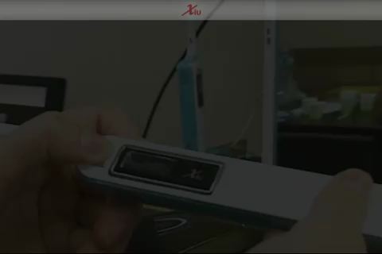
Der Innovationsdruck wird dazu führen, dass Firmen ihre Produkte systematisch mit IKT erneuern.
Beispiel: Die intelligente Zahnbürste

Slide 13
Die gesellschaftlichen Entwicklungen prägen, wie sich IKT in Märkte einbettet.
Gesell. Entwicklg. | Ausgewählte Folge for Unternehmen | Resultierende IKT Trends
Zunehmender Wettbewerb | Innovationsdruck Preisdruck | Systematische ‚Erneuerung‘ trad. Produkte mit IKT Mehr Echtzeitpreise
Unsicherheit | Kontrollbedürfnis Bedürfnis nach Entscheidungs- absicherung und Risikominimierung | Boom von „Predictive Analysis“ Mehr IKT Risiko-Management Höhere Bedeutung von IT-Sicherheit Re-Insourcing
Postmoderne Identitätskrise | Notwendigkeit, Nischenidentitäten zu schaffen und zu bedienen Notwendigkeit von mehr Kommuni- kation mit Mitarbeitern & Kunden | Starke interne & externe Nutzung sozialer Netzwerke als Informations - quelle und Kommunikationskanal
Beschleunigung | Geringere Mitarbeiterproduktivität Aufmerksamkeitsverluste bei Kunden Qualitätserhalt als Herausforderung | Nutzung neuster IKT, um Kunden- aufmerksamkeit zu bekommen IKT gestütztes Zeitmanagement von Mitarbeitern IKT gestütztes Qualitätsmanagement
Machtstrukturen | Produkte und Dienste werden von Kunden stärker hinterfragt Nicht-ethisches Verhalten wird stärker bestraft | Nutzung von IKT zur Information von Kunden Notwendigkeit, IKT ‚ethisch‘ vertretbar einzusetzen
Nutzung neuester IKT,
um Kunden-
aufmerksamkeit
zu bekommen
Notes:
Need to protect workforce productivity, including.e.:
maintencance of appropriate attention levels to those aspects of work that matter most to corporate productivity
better work-life balance to ensure manageable fluctuation of work force and less health problems (i.e. burnouts)
better time management through better communication guidelines (or even rules!) so that less time is wasted on superfluous communication

Slide 14
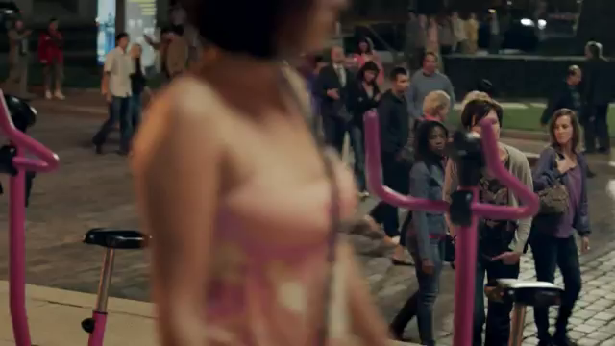
Aufmerksamkeit werden Firmen immer mehr durch den Einsatz von IKT im öffentlichen Raum gewinnen wollen.
Beispiel: Comtrex Werbung für Diätprodukte
Notes:
Male Stripper on a house: http://www.electrictv.com/?p=10300
Contrex Werbung – 1:39

Slide 15
Die gesellschaftlichen Entwicklungen prägen, wie sich IKT in Märkte einbettet.
Gesell. Entwicklung | Ausgewählte Folge for Unternehmen | Resultierende IKT Trends
Zunehmender Wettbewerb | Innovationsdruck Preisdruck | Systemtische ‚Erneuerung‘ trad. Produkte mit IKT Mehr Echtzeitpreise
Unsicherheit | Kontrollbedürfnis Bedürfnis nach Entscheidungs- absicherung und Risikominimierung | Boom von „Predictive Analysis“ Mehr IKT Risiko-Management Höhere Bedeutung von IT-Sicherheit Re-Insourcing
Postmoderne Identitätskrise | Notwendigkeit, Nischenidentitäten zu schaffen und zu bedienen Notwendigkeit von mehr Kommuni- kation mit Mitarbeitern & Kunden | Starke interne & externe Nutzung sozialer Netzwerke als Informations - quelle und Kommunikationskanal
Beschleunigung | Geringere Mitarbeiterproduktivität Aufmerksamkeitsverluste bei Kunden Qualitätserhalt als Herausforderung | Nutzung neuester IKT, um Kunden- aufmerksamkeit zu bekommen IKT gestütztes Zeitmanagement von Mitarbeitern IKT gestütztes Qualitätsmanagement
Machtstrukturen | Produkte und Dienste werden von Kunden stärker hinterfragt Nicht-ethisches Verhalten wird stärker bestraft | Nutzung von IKT zur Information von Kunden Notwendigkeit, IKT ‚ethisch‘ vertretbar einzusetzen
Mehr
Echzeitpreise
Notes:
Need to protect workforce productivity, including.e.:
maintencance of appropriate attention levels to those aspects of work that matter most to corporate productivity
better work-life balance to ensure manageable fluctuation of work force and less health problems (i.e. burnouts)
better time management through better communication guidelines (or even rules!) so that less time is wasted on superfluous communication

Slide 16
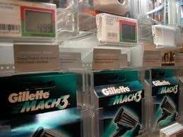
Der Preisdruck und mehr Preisvergleiche durch Kunden werden dazu führen, dass mehr Preise in Echtzeit gebildet werden.
Verfallsdatum
Verfügbarkeit
Zahlungsbereitschaft
Promotions
Cross-Selling
...

Slide 17
Die gesellschaftlichen Entwicklungen prägen, welche Schwerpunkte Kunden bei der Nachfrage nach IKT setzen werden.
Gesell. Entwicklgung | Ausgewählte Folge auf Kundenseite | Resultierende IKT Trends
Zunehmender Wettbewerb | ‚Verwöhnte‘ Kunden Hohes Preisbewußtsein | Mehr Nutzung ‚intelligenter‘ Agenten- software für die Kaufentscheidung
Unsicherheit | Hohes Bewußtsein für Herkunft, Qualität und Verlässlichkeit von Produkten | Mehr Nutzung ‚intelligenter‘ Agenten- software für die Kaufentscheidung sowie Mundpropaganda in sozialen Netzwerken
Postmoderne Identitätskrise | Hohe aber zeitlich befristete Loyalität geg. Diensten, die die eigene Identität unterstützen Nachfrage von Diensten, die die soziale Zugehörigkeit unterstützen | Mehr Lifelogging Mehr Nutzung von IKT, die die Selbstfindung unterstützt Weiteres Wachstum virtueller Welten
Beschleunigung | Weniger Aufmerksamkeit für die klassische Werbung Bedürfnis nach Rückzug Weniger Zeit für tägl. Transaktionen | Bedürfnis nach Zeitmanagement mit Hilfe von Agenten Mehr Nutzung von Diensten ‚on-the fly‘ (in klassischen Leerzeiten)
Machtstrukturen | Firmenverhalten wird von Kunden stärker hinterfragt Nicht-ethisches Verhalten wird stärker bestraft | Nutzung ‚alternativer‘ Informations- quellen zur Beurteilung von Produkten und Marken
Notes:
Need to protect workforce productivity, including.e.:
maintencance of appropriate attention levels to those aspects of work that matter most to corporate productivity
better work-life balance to ensure manageable fluctuation of work force and less health problems (i.e. burnouts)
better time management through better communication guidelines (or even rules!) so that less time is wasted on superfluous communication

Slide 18
Die gesellschaftlichen Entwicklungen prägen, welche Schwerpunkte Kunden bei der Nachfrage nach IKT setzen werden.
Gesell. Entwicklung | Ausgewählte Folge auf Kundenseite | Resultierende IKT Trends
Zunehmender Wettbewerb | ‚Verwöhnte‘ Kunden Hohes Preisbewußtsein | Mehr Nutzung ‚intelligenter‘ Agenten software für die Kaufentscheidung
Unsicherheit | Hohes Bewußtsein für Herkunft, Qualität und Verlässlichkeit von Produkten | Mehr Nutzung ‚intelligenter‘ Agenten software für die Kaufentscheidung sowie Mundpropaganda in sozialen Netzwerken
Postmoderne Identitätskrise | Hohe aber zeitlich befristete Loyalität geg. Diensten, die die eigenen Identität unterstützten Nachfrage von Diensten, die die soziale Zugehörigkeit unterstützen | Mehr Lifelogging Mehr Nutzung von ICT, die die Selbstfindung unterstützt Weiteres Wachstum virtueller Welten
Beschleunigung | Weniger Aufmerksamkeit für die klassische Werbung Bedürfnis nach Rückzug Weniger Zeit für tägl. Transaktionen | Bedürfnis nach Zeitmanagement mit Hilfe von Agenten Mehr Nutzung von Diensten ‚on-the fly‘ (in klassischen Leerzeiten)
Machtstrukturen | Firmenverhalten wird von Kunden stärker hinterfragt Nicht-ethisches Verhalten wird stärker bestraft | Nutzung ‚alternativer‘ Informations- quellen zur Beurteilung von Produkten und Marken
Mehr Nutzung
intelligenter Agenten-
software für die
Kaufentscheidung
Notes:
Need to protect workforce productivity, including.e.:
maintencance of appropriate attention levels to those aspects of work that matter most to corporate productivity
better work-life balance to ensure manageable fluctuation of work force and less health problems (i.e. burnouts)
better time management through better communication guidelines (or even rules!) so that less time is wasted on superfluous communication

Slide 19
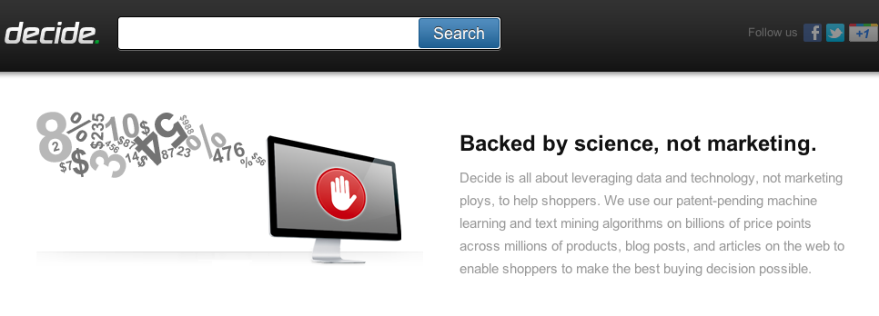




Softwareagenten sagen schon heute, wann der beste Kaufzeitpunkt ist. In Zukunft beurteilen Sie die Glaubwürdigkeit von Marken.
Beispiel: decide.com
weitere Kriterien für Kunden:

Slide 20
Die gesellschaftlichen Entwicklungen prägen, welche Schwerpunkte Kunden bei der Nachfrage nach IKT setzen werden.
Gesell. Entwicklung | Ausgewählte Folge auf Kundenseite | Resultierende IKT Trends
Zunehmender Wettbewerb | ‚Verwöhnte‘ Kunden Hohes Preisbewußtsein | Mehr Nutzung ‚intelligenter‘ Agenten- software für die Kaufentscheidung
Unsicherheit | Hohes Bewußtsein für Herkunft, Qualität und Verlässlichkeit von Produkten | Mehr Nutzung ‚intelligenter‘ Agenten- software für die Kaufentscheidung sowie Mundpropaganda in sozialen Netzwerken
Postmoderne Identitätskrise | Hohe aber zeitlich befristete Loyalität geg. Diensten, die die eigene Identität unterstützen Nachfrage von Diensten, die die soziale Zugehörigkeit unterstützen | Mehr Lifelogging Mehr Nutzung von ICT, die die Selbstfindung unterstützt Weiteres Wachstum virtueller Welten
Beschleunigung | Weniger Aufmerksamkeit für die klassische Werbung Bedürfnis nach Rückzug Weniger Zeit für tägl. Transaktionen | Bedürfnis nach Zeitmanagement mit Hilfe von Agenten Mehr Nutzung von Diensten ‚on-the fly‘ (in klassischen Leerzeiten)
Machtstrukturen | Firmenverhalten wird von Kunden stärker hinterfragt Nicht-ethisches Verhalten wird stärker bestraft | Nutzung ‚alternativer‘ Informations- quellen zur Beurteilung von Produkten und Marken
Mehr Nutzung
von Diensten
‚on-the-fly‘
Notes:
Need to protect workforce productivity, including.e.:
maintencance of appropriate attention levels to those aspects of work that matter most to corporate productivity
better work-life balance to ensure manageable fluctuation of work force and less health problems (i.e. burnouts)
better time management through better communication guidelines (or even rules!) so that less time is wasted on superfluous communication

Slide 21
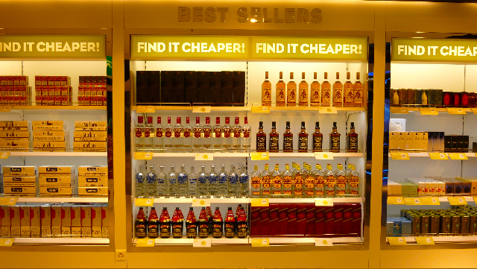
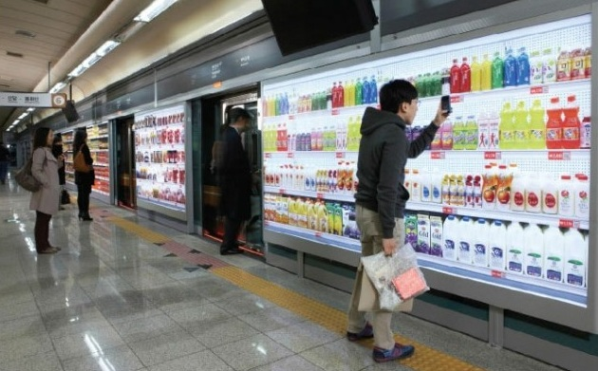
‚On-the-fly‘ im Vergleich zum klassischen Einzelhandel.
Am 7. Nov in Zürich
Am 7. Nov in Korea
Notes:
http://www.digitaltrends.com/mobile/south-korean-supermarket-chain-opens-virtual-grocery-stores-in-subways/
Tesco in Süd Korea

Slide 22
Die gesellschaftlichen Entwicklungen prägen, welche Schwerpunkte Kunden bei der Nachfrage nach IKT setzen werden.
Gesell. Entwicklung | Ausgewählte Folge auf Kundenseite | Resultierende IKT Trends
Zunehmender Wettbewerb | ‚Verwöhnte‘ Kunden Hohes Preisbewußtsein | Mehr Nutzung ‚intelligenter‘ Agenten- software für die Kaufentscheidung
Unsicherheit | Hohes Bewußtsein für Herkunft, Qualität und Verlässlichkeit von Produkten | Mehr Nutzung ‚intelligenter‘ Agenten software für die Kaufentscheidung sowie Mundpropaganda in sozialen Netzwerken
Postmoderne Identitätskrise | Hohe aber zeitlich befristete Loyalität geg. Diensten, die die eigene Identität unterstützen Nachfrage von Diensten, die die soziale Zugehörigkeit unterstützen | Mehr Lifelogging Mehr Nutzung von ICT, die die Selbstfindung unterstützt Aufbau von Zweitidentitäten in virtuellen Welten
Beschleunigung | Weniger Aufmerksamkeit für die klassische Werbung Bedürfnis nach Rückzug Weniger Zeit für tägl. Transaktionen | Bedürfnis nach Zeitmanagement mit Hilfe von Agenten Mehr Nutzung von Diensten ‚on-the fly‘ (in klassischen Leerzeiten)
Machtstrukturen | Firmenverhalten wird von Kunden stärker hinterfragt Nicht-ethisches Verhalten wird stärker bestraft | Nutzung ‚alternativer‘ Informations- quellen zur Beurteilung von Produkten und Marken
Aufbau von Zweitidentitäten
in virtuellen
Welten
Notes:
Need to protect workforce productivity, including.e.:
maintencance of appropriate attention levels to those aspects of work that matter most to corporate productivity
better work-life balance to ensure manageable fluctuation of work force and less health problems (i.e. burnouts)
better time management through better communication guidelines (or even rules!) so that less time is wasted on superfluous communication

Slide 23
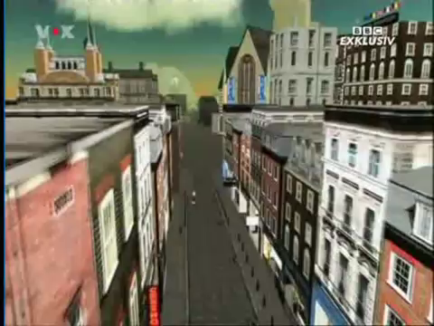
Virtuelle Zweitidentitäten gewinnen permanent an Bedeutung (I).
Beispiel: Ein zweites Leben in Second Life
Notes:
Second Life: Derzeit aktive: ca. 1 Millionen User; ca. 15.000 neue Registrierungen pro Monat
WoW: 11, 5 Millionen Spieler (2008), 22,7 Stunden pro Woche verbringt ein aktiver
Spieler in Amerika im Spiel (ca. 3 Stunden pro Tag)
Derzeit > 200 virtuelle Welten
Quelle: http://www.hypergridbusiness.com/2011/07/virtual-world-usage-accelerates/
Virtual worlds gained 214 million new users in the second quarter of 2011, according to virtual worlds research firm KZero Worldwide.
In De in 2008:
DerBundesverband für Digitale Wirtschaft hat heute eine neue Statistik über Gamer und Games in Deutschland VÖ.
Die interessanten Fakten:
- Die Anzahl der Online Gamer ist im letzten Jahr um rund ein Drittel gestiegen
- Jeder Dritte Online Gamer investiert durchschnittlich 28 Euro pro Monat, knapp fünf Prozent sogar mehr als 75 Euro
- Die Hälfte der Online Gamer nimmt Werbung wahr
- Ein Drittel aller Online Gamer klickt auf Werbeangebote
- Jeder dritte Online Gamer ist weiblich
- 44 Prozent der Online Gamer, die seit mindestens einem Jahr spielen, spielt heute häufiger als zuvor
- Knapp 40 Prozent der Online Gamer spielt täglich
- Gut ein Drittel der Online Gamer sind Intensivspieler, die mindestens zwei Stunden pro Sitzung spielen
- Über 50 Prozent der Online spielt Multiplayer-Spiele, jeder fünfte ausschließlich. Ein Drittel aller Online Gamer spielt sowohl allein als auch zusammen
Beliebteste Genres, die online gespielt werden: Strategie, Denkspiel und Action-Adventure

Slide 24
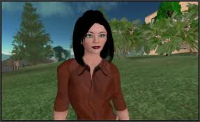
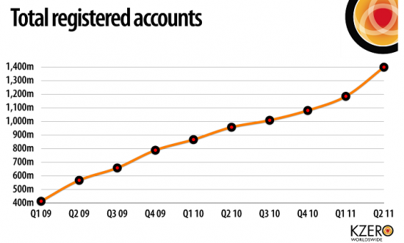
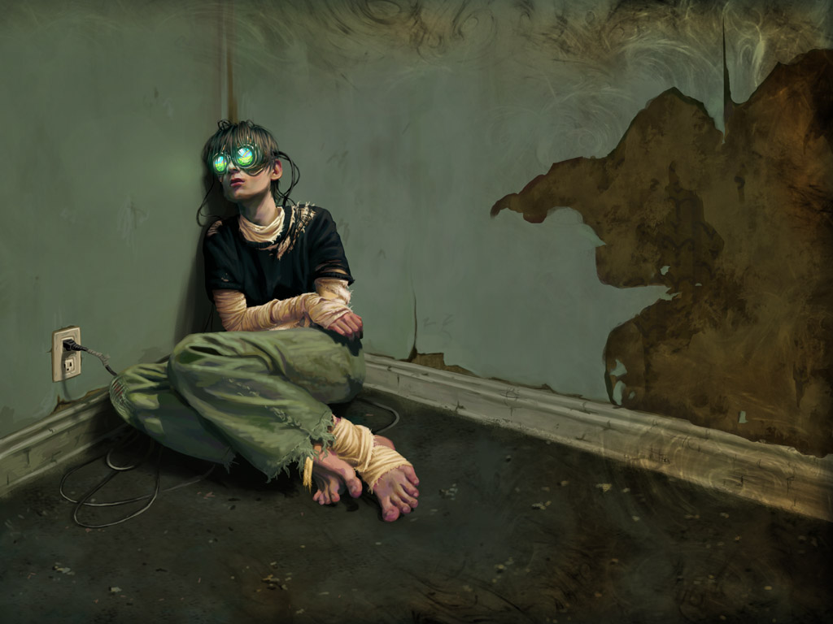
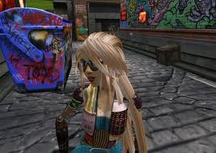
Virtuelle Zweitidentitäten gewinnen permanent an Bedeutung (II).
1,4 Milliarden (!) registrierte
Nutzer im Herbst 2011
6-10 Stunden verbringen
Spieler im Durchschnitt pro
Woche im Spiel
Notes:
Second Life: Derzeit aktive: ca. 1 Millionen User; ca. 15.000 neue Registrierungen pro Monat
WoW: 11, 5 Millionen Spieler (2008), 22,7 Stunden pro Woche verbringt ein aktiver
Spieler in Amerika im Spiel (ca. 3 Stunden pro Tag)
Derzeit > 200 virtuelle Welten
Quelle: http://www.hypergridbusiness.com/2011/07/virtual-world-usage-accelerates/
Virtual worlds gained 214 million new users in the second quarter of 2011, according to virtual worlds research firm KZero Worldwide.
In De in 2008:
DerBundesverband für Digitale Wirtschaft hat heute eine neue Statistik über Gamer und Games in Deutschland VÖ.
Die interessanten Fakten:
- Die Anzahl der Online Gamer ist im letzten Jahr um rund ein Drittel gestiegen
- Jeder Dritte Online Gamer investiert durchschnittlich 28 Euro pro Monat, knapp fünf Prozent sogar mehr als 75 Euro
- Die Hälfte der Online Gamer nimmt Werbung wahr
- Ein Drittel aller Online Gamer klickt auf Werbeangebote
- Jeder dritte Online Gamer ist weiblich
- 44 Prozent der Online Gamer, die seit mindestens einem Jahr spielen, spielt heute häufiger als zuvor
- Knapp 40 Prozent der Online Gamer spielt täglich
- Gut ein Drittel der Online Gamer sind Intensivspieler, die mindestens zwei Stunden pro Sitzung spielen
- Über 50 Prozent der Online spielt Multiplayer-Spiele, jeder fünfte ausschließlich. Ein Drittel aller Online Gamer spielt sowohl allein als auch zusammen
Beliebteste Genres, die online gespielt werden: Strategie, Denkspiel und Action-Adventure

Slide 25
Die gesellschaftlichen Entwicklungen prägen, welche Schwerpunkte Kunden bei der Nachfrage nach IKT setzen werden.
Gesell. Entwicklung | Ausgewählte Folge auf Kundenseite | Resultierende IKT Trends
Zunehmender Wettbewerb | ‚Verwöhnte‘ Kunden Hohes Preisbewußtsein | Mehr Nutzung ‚intelligenter‘ Agenten- software für die Kaufentscheidung
Unsicherheit | Hohes Bewußtsein für Herkunft, Qualität und Verlässlichkeit von Produkten | Mehr Nutzung ‚intelligenter‘ Agenten- software für die Kaufentscheidung sowie Mundpropaganda in sozialen Netzwerken
Postmoderne Identitätskrise | Hohe aber zeitlich befristete Loyalität geg. Diensten, die die eigene Identität unterstützen Nachfrage von Diensten, die die soziale Zugehörigkeit unterstützen | Mehr Lifelogging Mehr Nutzung von IKT, die die Selbstfindung unterstützt Weiteres Wachstum virtueller Welten
Beschleunigung | Weniger Aufmerksamkeit für die klassische Werbung Bedürfnis nach Rückzug Weniger Zeit für tägl. Transaktionen | Bedürfnis nach Zeitmanagement mit Hilfe von Agenten Mehr Nutzung von Diensten ‚on-the fly‘ (in klassischen Leerzeiten)
Machtstrukturen | Firmenverhalten wird von Kunden stärker hinterfragt Nicht-ethisches Verhalten wird stärker bestraft | Nutzung ‚alternativer‘ Informations- quellen zur Beurteilung von Produkten und Marken
Mehr Nutzung
von IKT, die die
Selbstfindung
unterstützt
Notes:
Need to protect workforce productivity, including.e.:
maintencance of appropriate attention levels to those aspects of work that matter most to corporate productivity
better work-life balance to ensure manageable fluctuation of work force and less health problems (i.e. burnouts)
better time management through better communication guidelines (or even rules!) so that less time is wasted on superfluous communication

Slide 26
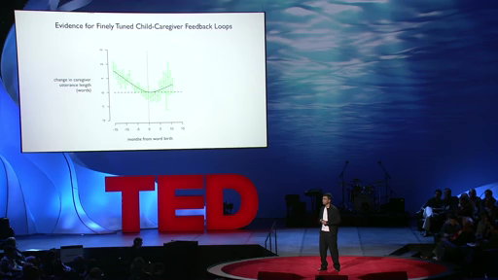
Es wird immer mehr IKT genutzt werden, um sich selbst, die eigene Vergangenheit und das eigene Wesen zu verstehen (I).
Beispiel: Die ersten 2 Jahre eines Lebens...
Notes:
Deb Roy: the Birth of a word: TED: http://www.ted.com/talks/deb_roy_the_birth_of_a_word.html
Minute 8 bis min 9:20

Slide 27
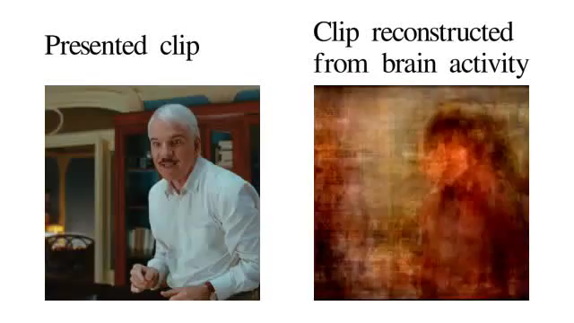
Es wird immer mehr IKT genutzt werden, um sich selbst, die eigene Vergangenheit und das eigene Wesen zu verstehen (II).
Beispiel 2: Was denke ich und träume ich?

Slide 28

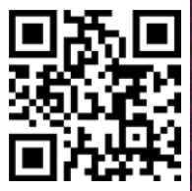
Am Institut für BWL & WI beschäftigen wir uns mit der Frage, wie solche Technologien nutzerfreundlich und ethisch vertretbar gebaut werden sollten.
Notes:
Aber wie treffen wir eigentlich die Auswahl WOMIT wir uns beschäftigen?
Was ist unter all den neuen Technologien eigentlich wirklich relevant?

